Slide 1
Manual de uso ágil de la IA
Cómo adaptarse a la era de la IA
By: Andrew Ng

Slide 2
1. Ejecutar proyectos piloto para ganar impulso
2. Crear un equipo interno de IA
3. Proporcionar una amplia formación en IA
4. Desarrollar una estrategia de IA
5. Desarrollar comunicaciones interna y externa

Slide 3
Ejecutar proyectos piloto para ganar impulso
Empezar por lo más sencillo
Priorizar la experiencia sobre la ganancia

Slide 4
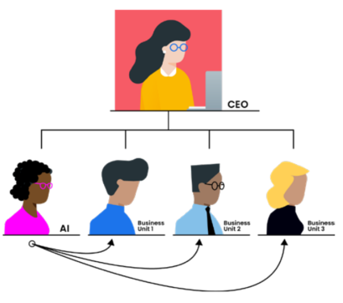
Crear un equipo interno de IA
Iniciar por un equipo que quiera aprender IA y aplicarla
No es necesario que todos sean expertos
Equipo centralizado en IA:
CTO, CIO, CDO, CAIO

Slide 5
Proporcionar una amplia formación en IA
Ser experto en un área (ya sea ML, DL, RL, CV, NLP, etc.)
Entendimientos técnicos (Ética, medicina, agroindustria, negocios, etc.)
Estudios de caso en aplicaciones de IA
Proyectos colaborativos de IA

Slide 6
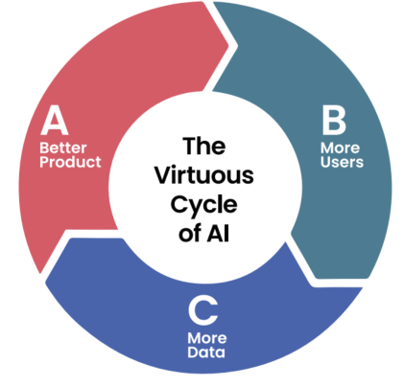
Desarrollar una estrategia de IA

Slide 7
Desarrollar comunicaciones interna y externa
Considerar ser alguien especialista en hacer relaciones
Gubernamentales, académicas, privadas
- Educación continua
- Ofrecer productos / servicios
- Desarrollar comunidad con tu equipo de IA

